Slide 1
Инвестицияның экономикалық тиімділігі. Инвестициялық жобаларды бағалау әдістері

Slide 2
Күрделі қаржы жұмсалымы – негізгі капиталдың ұдайы өндірісіне (қолданыстағы негізгі қорларды қайта құруға, кеңейтуге және техникалық жарақтандыруға, жаңадан құруға) бағытталған инвестиция.
Күрделі қаржы жұмсалымының салыстырмалы экономикалық тиімділігі. Кез-келген авансталған күрделі қаржы жұмсалымы шешімнің әр түрлі нұсқаларымен көрсетіле алады. Ең үнемді нұсқа салыстырмалы тиімділік негізінде таңдалады.
Егер нұсқалардың бірінде өзіндік құнның төмендеуі қамтамасыз етілсе, онда күрделі қаржы теңдігінде сол нұсқа ең тиімді болып табылады. Өзіндік құндардың теңдігі жағдайында күрделі қаржы жұмсалымы аз нұсқа тиімді болып мойындалады.
Егер нұсқалар тек күрделі салым жұмсалымымен ғана емес, сонымен қатар өзіндік құнмен де ерекшеленсе онда олардың тиімділігі өтелі мерзімі және тиімділік коэффициенті көмегімен анықталады.

Slide 3

Өтелу мерзімі келесі формула арқылы анықталады:
мұнда: КҚ1,КҚ2 – сәйкесінше 1 және 2 нұсқалар бойынша күрделі салым жұмсалымы (2 нұсқа салым сыйымдылығы көбірек нұсқа);
С1, С2 – нұсқаларға сай өнім бірлігінің өзіндік құндары;
Qг – шығарылатын өнімнің жылдық өндіріс көлемі.
Тиімділік коэффициенті – қосымша күрделі салымның 1 теңгесіне келетін үнемді сипаттатын көрсеткіш:
Салымы сыйымдылығы артық нұсқа (КВ2) тиімдірек болып есептеледі, егер келесі шарт орындалса: Е>Ен немесе То<Тн. Егер шарт орындалмаса үнемдірек нұсқа болып бірінші нұсқа танылады.
Нұсқалар санының көптігінде тиімді нұсқаны келтірілген шығын әдісі бойынша таңдау мақсатты:
Зк = Ен КҚ + С1 ⇒ min
Ең үнемді нұсқа болып келтірілген шығыны ең аз нұсқа танылады.

Slide 4
«Инвестиция» - терминін, дәлірек аударғанда, капиталды жұмсау деген мағына береді, бірақ қазіргі уақытта бұл термин көп мағынада қолданылады. Инвестиция
Бұл пайда немесе кіріс табу мақсатында ақшалай қаражаттардың мүліктік заттардың интелектуалды құндылықтарының түрлерін қолдану.

Slide 5
Инвестиция екіге бөлінеді
1) Нақты немесе капиталдық бұл кәсіпорынның капиталын жөндеу мақсатында жаңа негізгі қорларды ғимаратты қайта жаңарту техникалық қайта жарақтандыруға жұмсалатын қаражат.
2) Қаржылық инвестиция-бұл инвестордың қаржылық капиталын өсіру мақсатында басқа қаржылық құралдарды пайдалана отырып акция басқа да бағалы қағаздарды сатып алуға жұмсалатын қаражат.

Slide 6
Инвестициялық салымдардың негізгі бағыттары
Ескірген құрал жабдықтарды жаңарту, мамандарды қайта оқыту және өзгертулер арқылы шығынды азайтуға жұмсалатын инвестициялар.
Өнім өндіруге немесе қызмет көрсетуді өсіру үшін инвестицияның қолданылуы.
Тауар және қызмет көрсетуді жаңа технологиямен шығару үшін кәсіпорындарды құруға инвестицияның жұмсалуы.
Мемлекеттік қызмет орындарын қанағаттандыру үшін қолданылатын инвестиция.

Slide 7
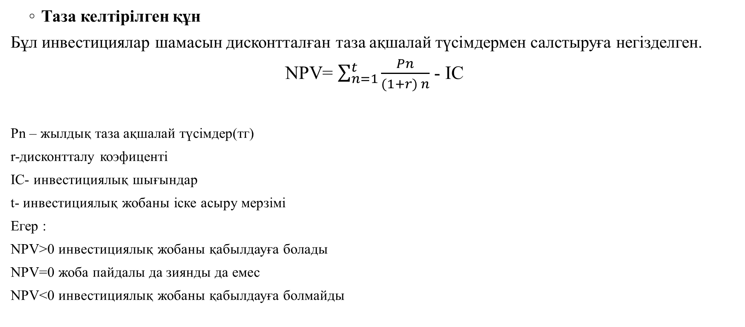
Инвестициялық жобаларды бағалаудың нарықтық әдістері:

Slide 8
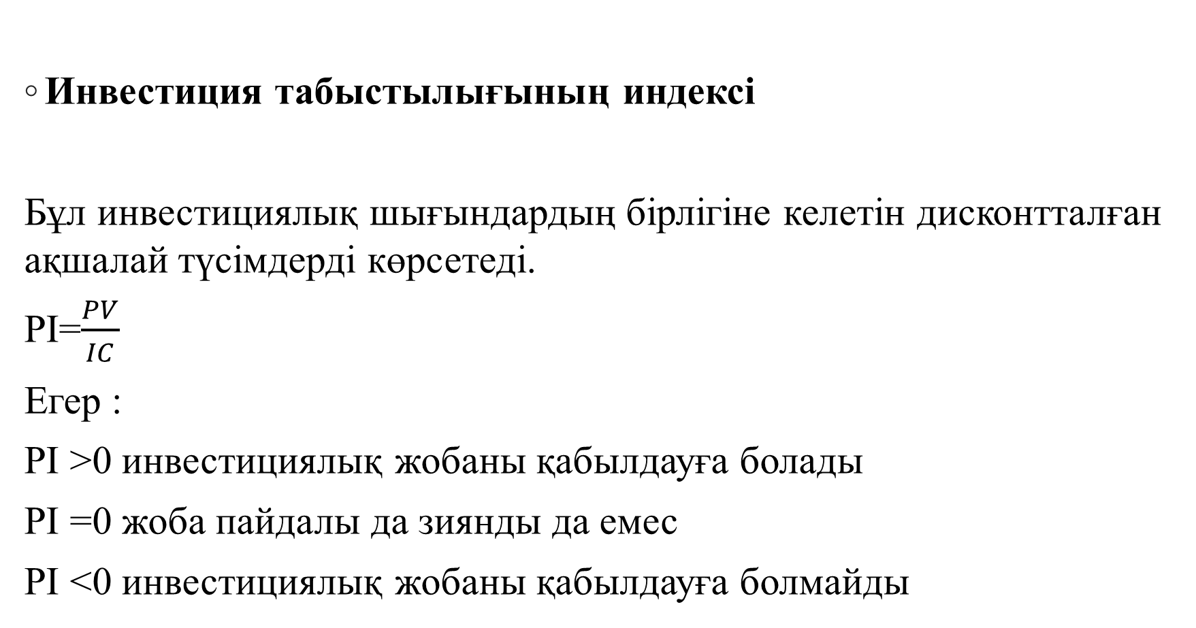

Slide 9
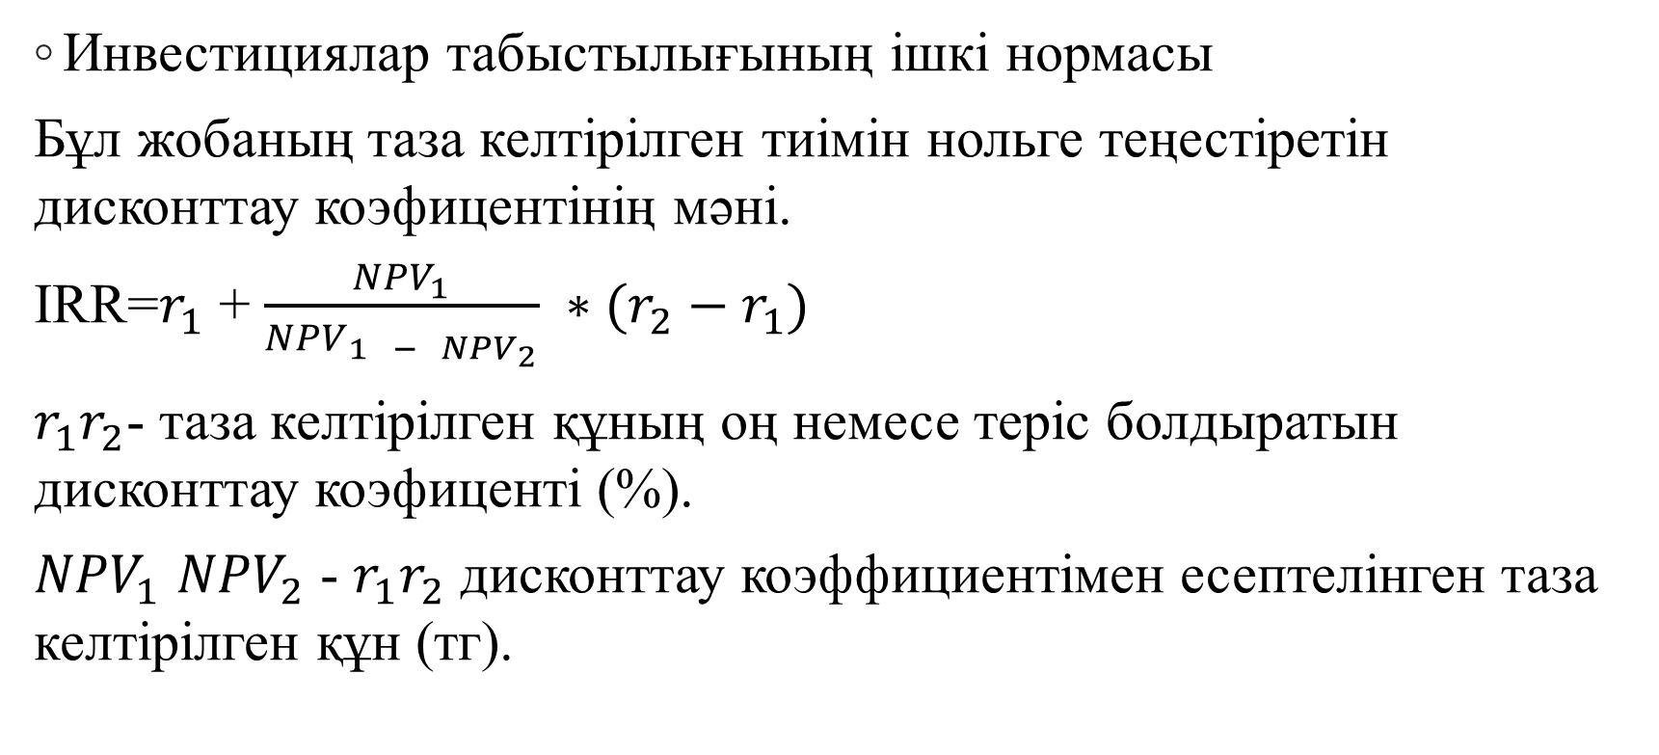
Инвестициялар табыстылығының ішкі нормасы
Бұл жобаның таза келтірілген тиімін нольге теңестіретін дисконттау коэфицентінің мәні.
IRR=$r_{1}$ + $\frac{{NPV}_{1}}{{NPV}_{1 − {NPV}_{2}}} ∗(r_{2}−r_{1})$
$r_{1}r_{2}$- таза келтірілген құның оң немесе теріс болдыратын дисконттау коэфиценті (%).
${NPV}_{1}$ ${NPV}_{2}$ - $r_{1}r_{2}$ дисконттау коэффициентімен есептелінген таза келтірілген құн (тг).

Slide 10
